Slide 1
J’Invente Demain
3- idéation Imaginer individuellement puis collectivement un système ou service en rapport avec le besoin/la problématique à traiter
© J’Invente Demain

Slide 2
Idéater
Quelles sont les étapes ?
Pour imaginer une idée et préciser une solution :
Échauffement créatif
Phase créativité individuelle
Modélisation d’une solution
phase créativité en équipe
© J’Invente Demain
Notes:
Pour trouver une solution trois étapes sont identifiées :
Définir et comprendre les causes du problème en équipe, partager la compréhension des enjeux
Imaginer des pistes de solution diversifiées, explorer, ouvrir le sujet par exemple en partant des types de solutions pouvant être apportées aux causes identifiées pour le problème que l’équipe a choisi de résoudre,
Choisir, définir une solution parmi celles qui sont repérées

Slide 3
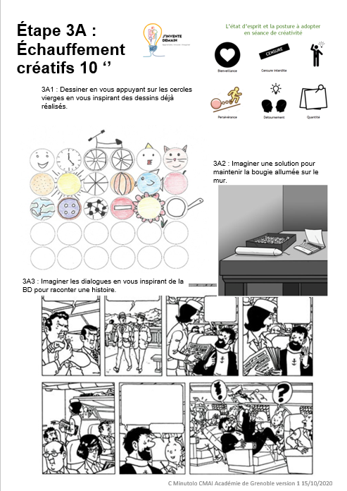
Étape 3A : Echauffement créatif
© J’Invente Demain
Notes:
Conseils clés pour aider les élèves à obtenir des résultats pertinents en cas de recherche sur Internet.
Pour un descriptif plus détaillé :
Faire une recherche ça s’apprend, Martine Mottet.
http://www.faireunerecherche.fse.ulaval.ca/introduction/

Slide 4
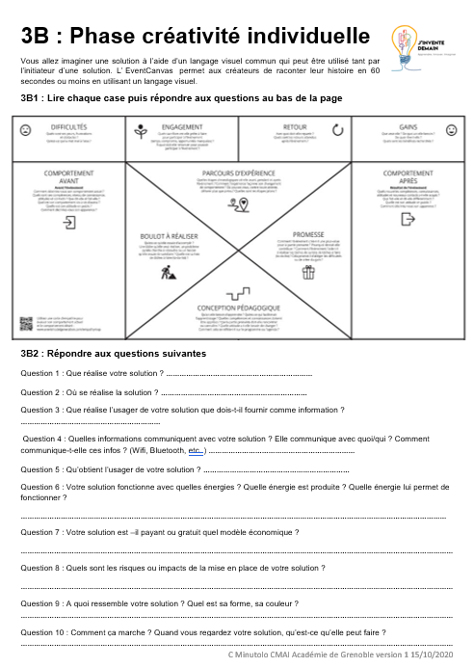
3B : Phase créativité individuelle
Vous allez imaginer une solution à l’aide d’un langage visuel commun qui peut être utilisé tant par l’initiateur d’une solution. L’ EventCanvas permet aux créateurs de raconter leur histoire en 60 secondes ou moins en utilisant un langage visuel.
© J’Invente Demain
Notes:
Expliquer ce qu’est une carte des idées, également appelée Carte heuristique, ou carte mentale.
« Démarche qui permet de visualiser l’information afin de :
- Comprendre
- Relier spatialement des éléments : faits, idées…
Générer, organiser, structurer ses idées
Proposer des explications, prendre des décisions
Communiquer des informations … »
Présenter les régles à respecter pour créer une carte des idées .
Source complémentaire :
https://eduscol.education.fr/cdi/pratiques-pedagogiques/outils-specifiques/carte-mentale
http://www.netpublic.fr/2013/01/guide-cartes-heuristiques/

Slide 5
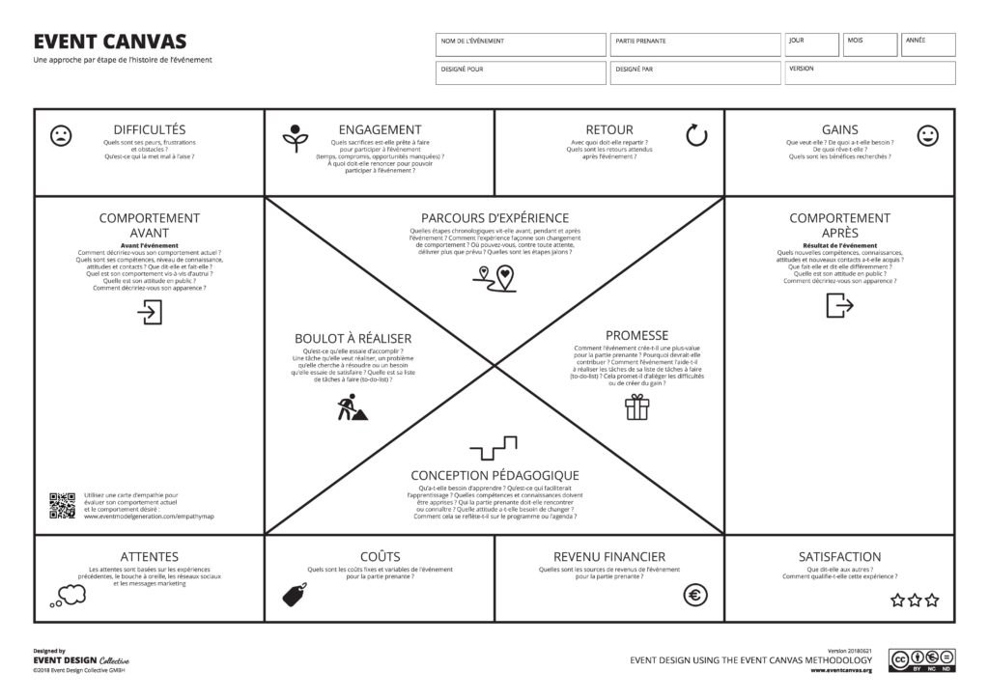
© J’Invente Demain

Slide 6
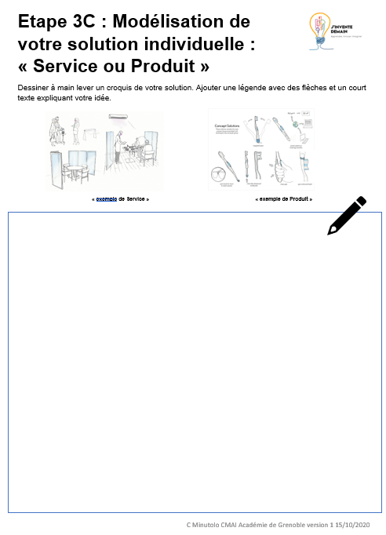
Étape 3C : Modélisation de votre solution individuelle : « Service ou Produit »
© J’Invente Demain

Slide 7
Préciser la solution …
La carte des idées donnent des pistes de solutions, préciser une ou plusieurs d’entre elles en répondant aux questions suivantes :
Impact
A qui est-elle utile et pourquoi ?
Comment contribue-t-elle à résoudre le problème posé ?
En quoi représente-t-elle une amélioration par rapport à ce qui existe ?
Faisabilité
Comment la solution fonctionne-t-elle ?
Pourrez-vous développer un prototype ou une maquette à présenter ?
© J’Invente Demain

Slide 8
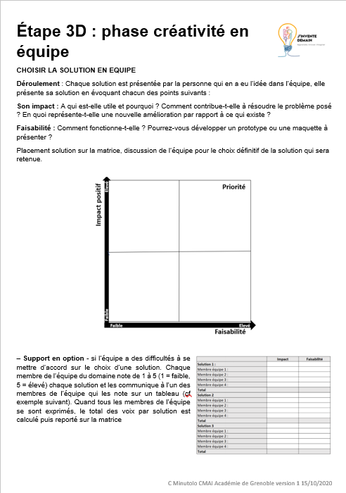
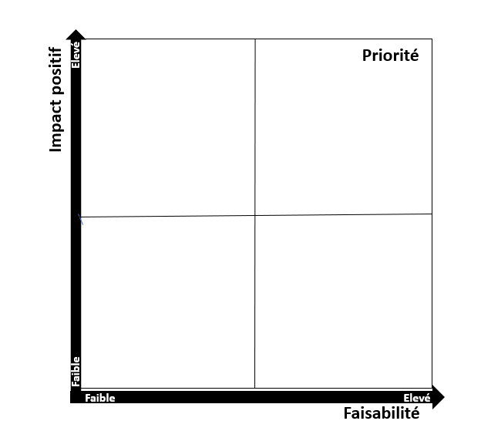
… et en choisir une en fonction de son impact et de la faisabilité
© J’Invente Demain
Notes:
Chaque solution est présentée par la personne qui en a eu l’idée dans l’équipe, elle présente sa solution en évoquant chacun des points suivants :
Son impact :
A qui est-elle utile et pourquoi ?
Comment contribue-t-elle à résoudre le problème posé ?
En quoi représente-t-elle une nouvelle amélioration par rapport à ce qui existe ?
Faisabilité :
Comment fonctionne-t-elle ?
Pourrez-vous développer un prototype ou une maquette à présenter ?
Placement solution sur la matrice, discussion de l’équipe pour le choix définitif de la solution qui sera retenue.

